Slide 1
精细分析 聚焦关键
基于证据 持续改进
——以高三模拟考试质量分析为例

Slide 2
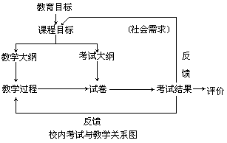
教学与考试关系图
试题评价
考生水平及教学质量评价
通过考试结果来反思和改进教学过程是考试评价的应有之义

Slide 3
一、分析试题
分析角度：命题背景、功能定位、试题特点、教学导向……

Slide 4


一模命题背景
“最新定调”如何落实到学校管理，落实到学科的教-学-评？
背景1
用十九大精神统领高考命题工作，教育部考试中心为高考“最新定调”
聚焦“立德树人”，上好“一课堂”，着力凸显价值引领
注重“服务选才”，做精“一把尺”，全面提升选拔效能
积极“引导教学”，树好“一面旗”，大力助推素质教育
——姜钢 刘桔：《牢记立德树人使命 写好教育考试奋进之笔》
Notes:
背景最该关注什么？最突出的

Slide 5
背景2
《普通高中课程方案》(2017年版)及普通高中学科《课程标准》(2017年版)颁布。
落实立德树人根本任务
发展学生核心素养与学科核心素养
增加了学业质量标准
与高考综合改革相衔接
高考命题终将走向核心素养

Slide 6
北京市等级考抽测卷（六科）
立意：由单一、孤立的知识点考查走向综合情境中的问题解决；用“真研究”考查“真素养”，关注思辨能力和创新能力发展。
情境：用较长逻辑链的文字和图、表搭配，考查获取信息能力，试题素材紧密联系生产生活实际、科技发展前沿。
设问：反映学科本质、灵活、开放。
评标：按水平等级赋分，强调有逻辑地组织语言，规范陈述。
背景3
新高考方案逐步“落地”，北京市全面启动高考综合改革。
原则与目标：坚持育人为本，确保公平公正，体现科学选材，注重统筹推进。分类考试、综合评价、多元录取。
2017年起高考英语听力采用计算机化考试，与统考笔试分离，一年两次考试，取最高成绩计入高考英语总分。
2018.1 北京教育考试院组织“2020年普通高中学业水平考试等级性考试抽样测试”（6科）。
Notes:
背景最该关注什么？最突出的

Slide 7
背景4
《2018年普通高等学校招生全国统一考试北京卷考试说明》稳中有变
总体原则：保持稳定，略有调整，持续发展。
继续强调立德树人、服务选才、引导教学。
继续强化能力立意、素养导向，注重价值观引领。
调整：
考查范围：语文（《论语》）
能力要求：生物
考试时间及形式：英语（听力）
样题：所有学科
《考试说明》：高考命题的直接依据，既要“熟知”，更要“深解”

Slide 8
背景5
从调研情况看，全区高三工作稳步推进，但面临巨大挑战
优势：
最尖端学生实力较强，表现较为突出。
一轮复习的目标基本达成，学科基础知识、基本能力、基本方法落实尚可，应对北京高考内容与形式改革，落实初见成效。
部分学校持续保持高位稳定，部分学校稳步提升。
问题：
从上学期成绩看，关键分数段人数下滑，中高端学生比例不足。
学生在真实情境中解决问题的能力有待提升。
少数学校成绩呈现下滑趋势。

Slide 9
一模功能定位
预测评估 诊断改进 激励发展
课程纲要
诊断改进
课程标准
教
学
考试说明
（考试性质、内容、形式、难度）
知识能力
习惯方法
情感态度
区情
（管理、教、学）
发现问题 主动改进
关键：一二模之间的教学与之匹配
一模试卷
迁移运用 综合提升
预测评估
激励发展

Slide 10
一模试题特点
（1）彰显学科育人功能，强调价值观的引领
（2）全面体现北京2018高考内容与能力要求
（3）强调深入理解知识，突出问题解决能力
（4）关注生活、热点、前沿，注重综合素养
（5）设问角度灵活，注重考查学生思维过程
（6）重选择、开放，激励学生展示学业成就
仿真演练，“形”似“神”同

Slide 11
特别注重情境的创设
传统文化：“经典咏流传”、《论语》、中国的生肖文化（用英语讲述）……
政治生活：马克思诞辰200周年、修宪、中国共产党与世界政党高层对话、改革开放30年、2018政府工作报告“推动形成全面开放新格局”……
社会生活：“我与新北京”……
科技成就：长征三号乙运载火箭、北斗卫星导航系统、我国在南海北部神狐海域（图中水合物钻探区）进行的可燃冰试采获得成功、平昌冬奥会“北京8分钟”主创团队用石墨烯制作了-20 oC能发热4 h的智能服饰及用铝合金管材和碳纤维制作的熊猫木偶，
国际视野：一带一路、北极东北航道发展成为重要的国际海上航线所面临的机遇和挑战
素养的形成、评价都离不开情境
教材滞后于社会发展和科技进步，高考命题肩负“弥合”之责

Slide 12
一模教学导向
 | 教 | 学
方向 | 准确把握高考改革方向，理解一模试题的命题意图，体悟高考命题的“形”与“神” | 感知高考命题的试卷结构、题型特点、呈现方式、内容要求、难度要求、答题规范等
定位 | 基于数据，结合高考要求，准确诊断学生学业水平，校准高三后期复习的基准点 | 正确认识已获得的学习成果，积淀考场经验，调整目标，调适心态，再次出发
反思 | 基于数据和学生答题情况查找教学问题，反思教学目标、教学内容、教学策略、教学行为 | 基于数据查找学习中的问题，准确归因，调整学习策略和学习行为
提升 | 针对学生问题精心设计专题，匹配习题，精讲精练，突破难点 | 寻求帮助，通过弥补知识漏洞、能力缺陷、策略不足，坚定信心，获得发展

Slide 13
二、分析数据
采集数据
规划设计关键在领导
取得实效关键在教师
呈现数据
技术
支持
解读数据
效果检测
归因分析
改进教学

Slide 14

管理层面：
重在导向把握、宏观规划、方法指导、监督落实
导向：诊断、激励、发展
规划：谁来做、做什么、为什么做
指导：怎么做（必要的培训）
监督：做了没有，做得怎么样
实效性

Slide 15
教学层面
重在细化分析、找出问题、准确归因、寻求改进
细化：知能组块、小题分析；年级-班级-学生个体；横向、纵向
找准：典型问题、关键问题
归因：反思教与学的过程
改进：寻求发展、提升

Slide 16
1.数据采集
初高三工作领导小组
主管校长
主任、年级组长
规划设计
(统计哪些数据)
常规数据（群体与个体：平均分/及格率/优秀率/低分率/学科小题得分率/分数段人数分布状况数据……)
过程分析线相关数据
学科知识、能力板块相关数据
……
结合校情
创造性地工作

Slide 17
让老师认同数据分析的意义和价值
例如：学科科知识内容（学科能力）得分率统计分析的意义
学科本质是什么？那些知识哪些最有价值，最应该让学生掌握？
特定的知识在整个知识系统与其他知识横向纵向联系是什么？
学生在哪些地方最容易出现问题？
特定的内容怎么呈现给学生？学生怎么学会？
学科知识
具体的题目
学科能力
学科思想方法
调动老师
的积极性

Slide 18
2.数据呈现与解读
数据呈现：实用、直观、醒目、简约
（不要人为地复杂化）

Slide 19
  数据解读：
不同的主体关注点各有侧重
整体及各学科的定位及趋势变化
校长
学生学科知识能力发展状况
教学管理干部
班级的差异及趋势变化，特殊群体
班级整体及学生个体学科知识能力的发展状况
备课组
年级组
任课教师
班主任
班级整体及学生个体各科的综合情况
学生与家长

Slide 20
考试评价常用指标
考试试题评价：
难度、区分度、信度、效度……
学生水平及教学质量评价：
平均数、中位数、众位数
标准差、方差、差异系数、鉴别指数
标准分（Z分数、T分数）
……
反映集中量
反映分散量
分数转化

Slide 21
平均数:用一组数据中所有数据的总和除以该列数据的总个数所得的商。（M）
反应一组数据的一般水平和集中趋势

Slide 22
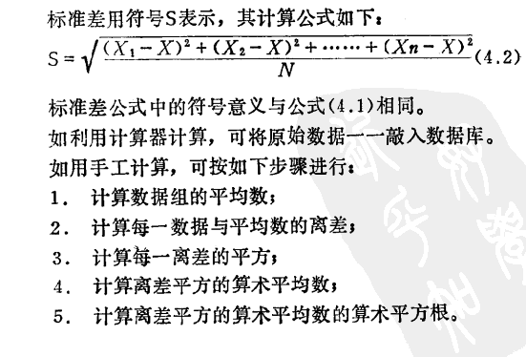
方差：各个数据与平均数离差的平方和的平均数。
标准差：方差的平方根。
衡量一组数据的分散程度，标准差越大则离散程度越大

Slide 23
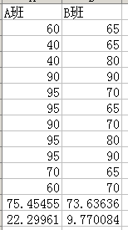
班级
生1
生2
生3
生4
生5
生6
生7
生8
生9
生10
生11
平均分
标准差
平均分高
标准差大

Slide 24
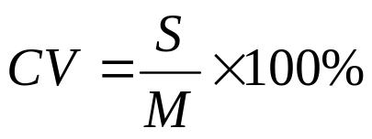
差异系数：样本标准差与其平均数的百分比。
鉴别指数：测验对考生实际水平的区分程度。采用高低分组法，即按照测验总分，由低到高依次排列分数，分别取出高分组（前27%考生）与低分组（后27%考生），计算这两组考生的试题得分率的差值。
可对不同样本观测结果离散程度直接进行比较

Slide 25
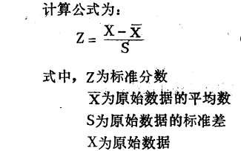
标准分：原始分数与平均分之差占标准差的百分比
赋予分数相对的意义
反映某一数据在全体数据中的位置
比较不同学科、不同次考试的结果
某同学 的两次 英语考 试成绩 | 时间 | 原始分 | 标准分
 | 期中 | 88 | -0.2
 | 期末 | 78 | 1.1

Slide 26
海淀的独创
过程分析线
过程线 | 内容 | 全区 | 本校 | 1班 | 2班 | 3班 | 4班
20% | 总分 | 471分 | 69人 | 21人 | 20人 | 15人 | 13人
 | 语文 | 102分 | 103人 | 28人 | 34人 | 16人 | 25人
 | 数学 | 108分 | 53人 | 29人 | 18人 | 10人 | 6人
 | 英语 | 104分 | 68人
 | 物理 | 90分 | 51人
 | 化学 | 73分 | 71人
区里提
供数据
学校填
写人数

Slide 27
例如：高三一模成绩通报
文理科总分分布曲线
平均分（全区、各组校）
标准差（期中、期末、一模）
过程分析线指标
Notes:
期末、一摸都放在这儿，找教研员，文科。做集体反思。

Slide 28

一模练习各科平均分（文史类）
学科 | 语文 | 数学 | 英语 | 政治 | 历史 | 地理 | 总分
赋分 | 150 | 150 | 150 | 100 | 100 | 100 | 750
一模 | 101.99 | 110.34 | 101.65 | 61.55 | 58.75 | 63.38 | 496.56
难度 | 0.68 | 0.74 | 0.68 | 0.62 | 0.59 | 0.63 | 0.66
最高分678

Slide 29
一模练习各科平均分（理工类）
学科 | 语文 | 数学 | 英语 | 物理 | 化学 | 生物 | 总分
赋分 | 150 | 150 | 150 | 120 | 100 | 80 | 750
一模 | 103.89 | 114.83 | 109.64 | 88.59 | 69.91 | 52.00 | 538.31
难度 | 0.69 | 0.77 | 0.73 | 0.74 | 0.70 | 0.65 | 0.72
最高分712

Slide 30
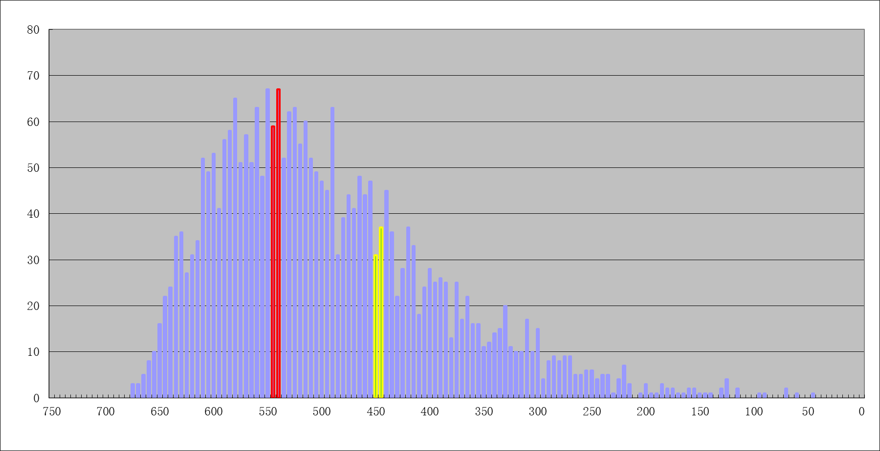
文史类一本、二本工作段
一本段：550→540
二本段：455→445

Slide 31
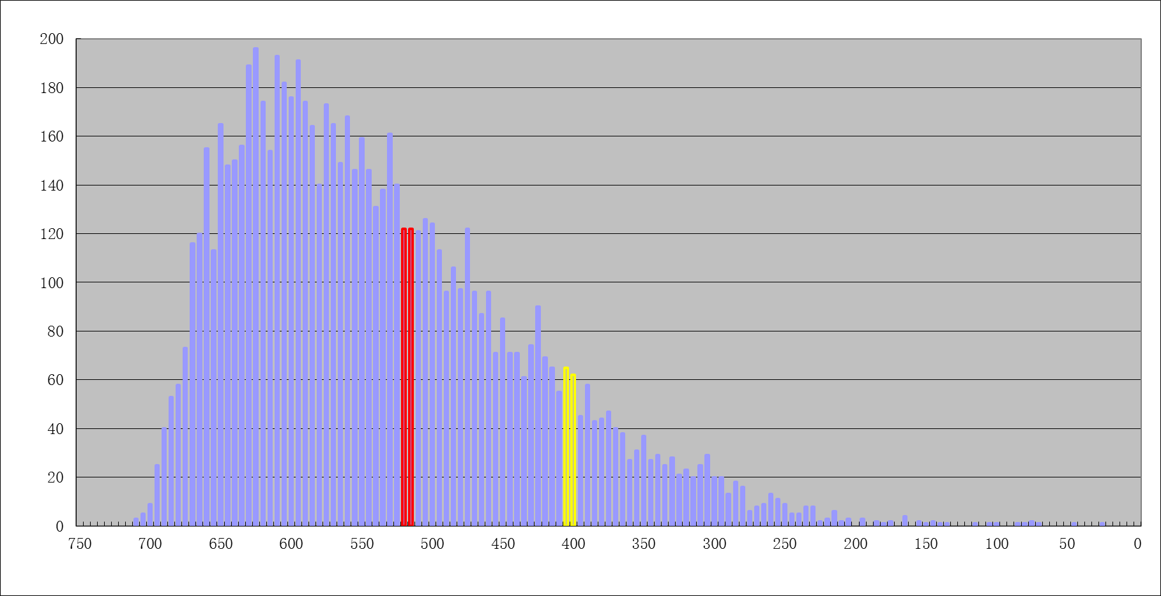
理工类一本、二本工作段
一本段：525 → 515
二本段：410 → 400

Slide 32
一模过程分析线指标（文史类）
 | 总分 | 语文 | 数学 | 英语 | 文综 | 政治 | 历史 | 地理
5% | 633 | 124 | 144 | 134 | 241.5 | 83 | 78.5 | 86
10% | 613 | 120 | 140 | 130 | 233.5 | 80 | 76 | 82
15% | 599.5 | 118 | 136 | 127 | 227 | 77.5 | 73.5 | 80
20% | 586.5 | 115.5 | 133 | 124 | 221 | 75.5 | 71.5 | 77
30% | 561.5 | 111.5 | 127 | 118.5 | 210.5 | 72 | 68 | 73
40% | 539.5 | 108 | 121 | 111.5 | 201.5 | 68 | 65 | 69
60% | 489 | 100.5 | 109 | 98.5 | 179 | 60 | 57.5 | 61
80% | 416.5 | 89.5 | 92 | 81.5 | 148 | 48 | 46.5 | 50

Slide 33
一模过程分析线指标（理工类）
 | 总分 | 语文 | 数学 | 英语 | 理综 | 物理 | 化学 | 生物
5% | 669 | 123.5 | 143 | 136.5 | 277 | 116 | 96 | 71
10% | 653.5 | 120 | 139 | 133 | 270 | 113 | 93 | 68
15% | 640 | 118 | 136 | 130.5 | 264 | 111 | 91 | 66
20% | 628.5 | 116 | 133 | 127.5 | 258 | 108 | 89 | 64
30% | 606 | 112.5 | 128 | 123 | 247 | 103 | 85 | 61
40% | 582.5 | 109 | 123 | 118.5 | 234 | 98 | 80 | 57
60% | 529.5 | 102 | 113 | 108 | 206 | 88 | 68 | 50
80% | 455 | 92.5 | 99 | 92.5 | 165 | 71 | 50 | 41

Slide 34
三、聚焦关键
优势、问题及归因分析
依靠个人的反思和团队的研究
头脑风暴

Slide 35
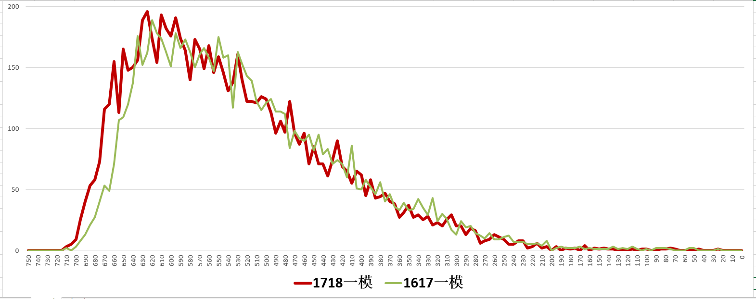
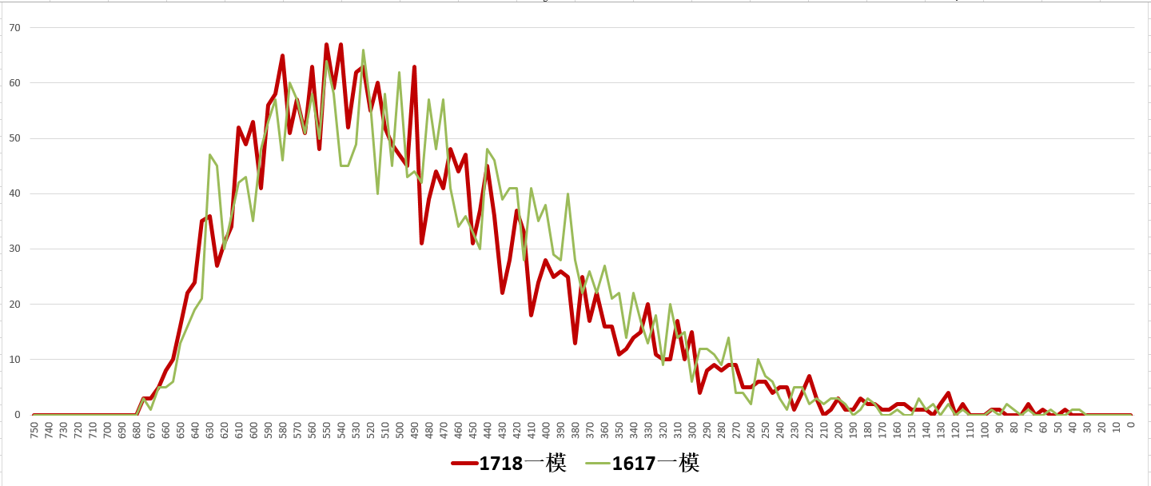
例如：优势分析
★优势1：发展态势良好，学生成绩整体有提升
理科总分分布比较
（与去年同期）
文理科的整体情况好于去年同期
文科总分分布比较
（与去年同期）

Slide 36
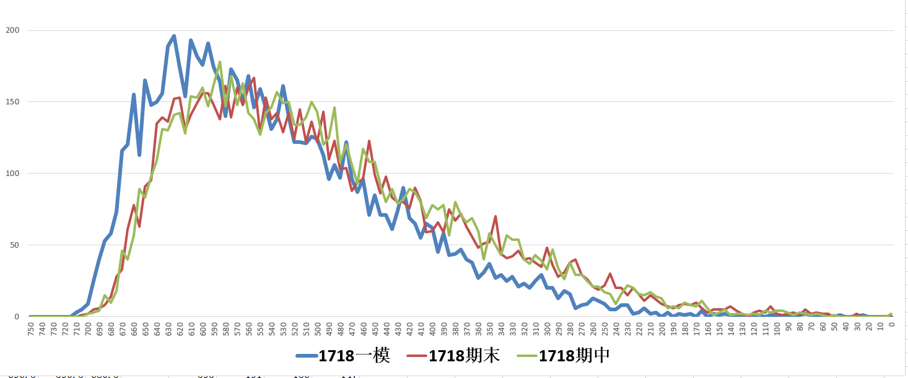
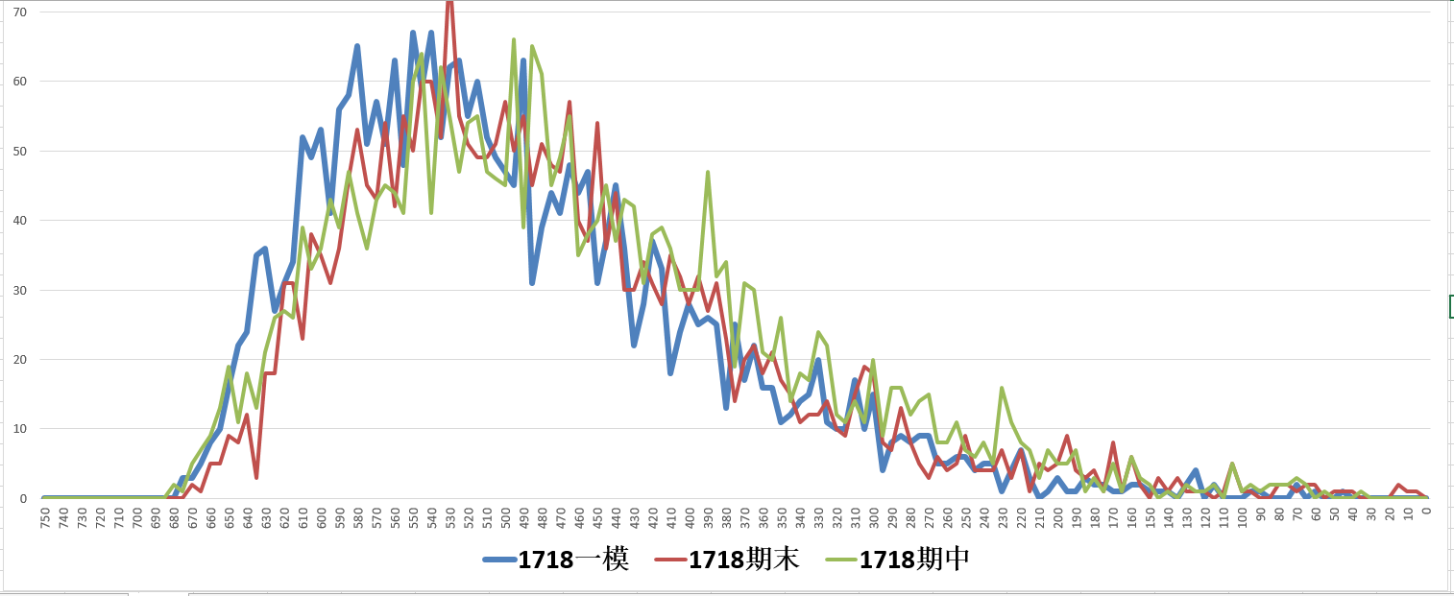
理科总分分布比较
（本届）
文理科均较期中期末整体有提升
高分段学生人数分布比例有改观
尖子生表现优异，且形成团队，其中***学校表现最为突出
文科总分分布比较
（本届）

Slide 37
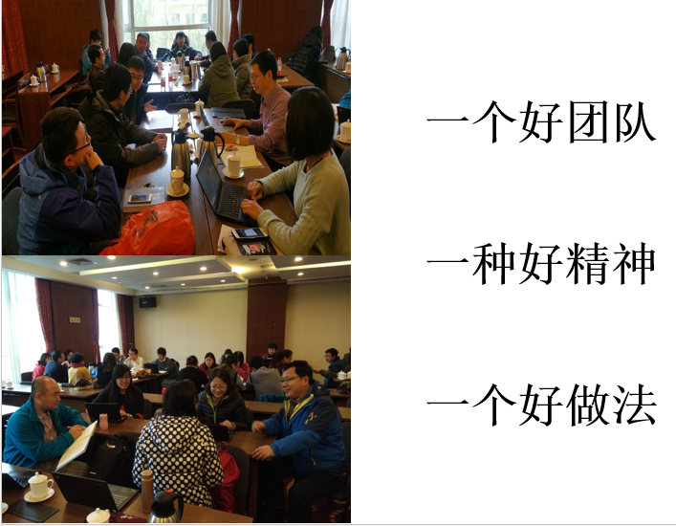
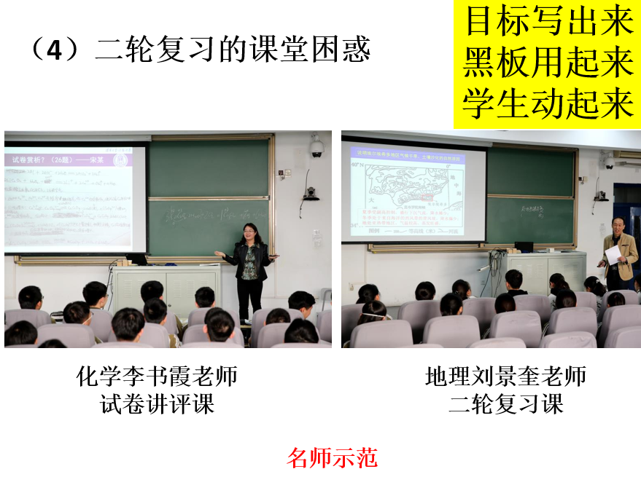
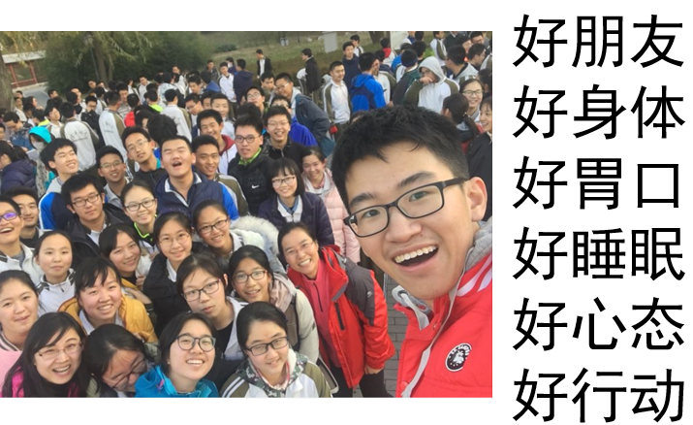
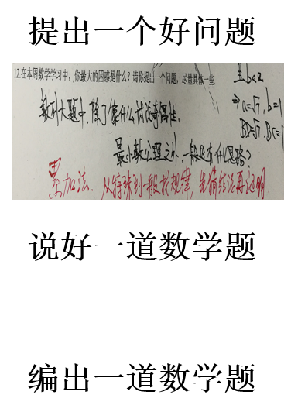
**中学
案例
坚持以人为本，高站位决策、低重心运行、近距离服务

Slide 38
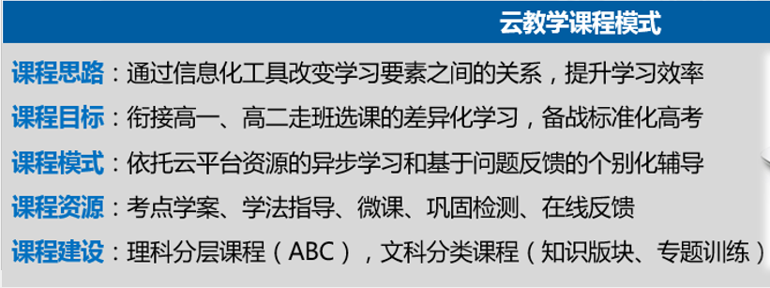
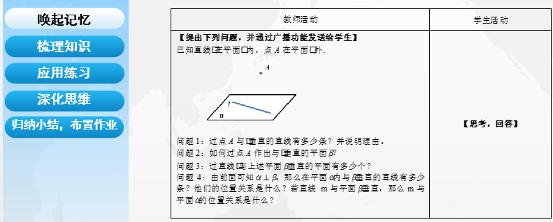

***学校
案例
信息化云教学助力高三教学，实现了课程内容的优化、教学流程的重构，使异步学习和个别化指导成为课堂教学的常态。

Slide 39
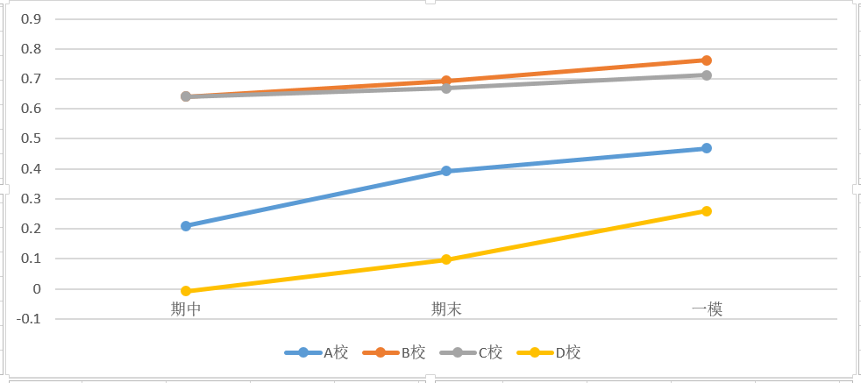
多所学校三次区统练呈稳步提升态势（标准分）

Slide 40
★优势2：学科基础落实较好，一轮复习效果有巩固
一模各学科基础性试题得分率分析表
文科 | 语文 | 数学 | 英语 | 历史 | 地理 | 政治
得分率 | 0.74 | 0.87 | 0.69 | 0.65 | 0.72 | 0.68
理科 | 语文 | 数学 | 英语 | 物理 | 化学 | 生物
得分率 | 0.77 | 0.92 | 0.74 | 0.86 | 0.81 | 0.74
三四组校功不可没，……

Slide 41
★优势3：学科综合能力有所提升，专题复习见成效
数学 | 考查内容 | 得分率
期中 | 运用导数研究函数性质 | 0.23
期末 | 运用导数研究函数性质 | 0.21
一模 | 运用导数研究函数性质 | 0.40
化学 | 考查内容 | 得分率
期中 | 实验探究 | 0.54
期末 | 实验探究 | 0.52
一模 | 实验探究 | 0.58

Slide 42
★优势4：顺应高考改革，区域策略得当
高考综合改革之英语听力机考。
高度重视，加强练习，精心组织模拟演练，精心组织考试。
2018北京高考英语听力机考中海淀满分率创历史新高
近三年高考听力市区满分率对比
 | 2016年 | 2017年 | 2018年
北京市 | 28.5% | 30.3% | 30.6%（第一次）
海淀区 | 44.2% | 45.3% | 56.2%

Slide 43
考试内容与形式改革：
“宽”而“活”
例如：语文学科经典阅读
教/学策略：丰厚积累，情境运用，以思维品质的提升为核心（关联、系统、发散、灵活、敏捷）

Slide 44
语文学科经典阅读——《论语》
 | 题号 | 分值 | 题型 | 能力要求 | 得分率 |  | 满分人数
 |  |  |  |  | 文科 | 理科 | 文科 | 理科
期中 | 14 | 6 | 简答 | 理解 | 0.53 | 0.54 | 141 | 253
期末 | 25② | 10 | 微写作 | 理解、简单运用 （任选一则） | 0.64 | 0.65 | 7 | 23
一模 | 25③ | 10 | 微写作 | 理解、综合运用 （两则关联） | 0.63 | 0.64 | 6 | 12

Slide 45
我们是如何做到的
直面问题，依靠团队，攻坚克难
个性
指导
深入12所学校调研指导，解决“真”问题
敏锐
洞察
问题
剖析
持续
跟进
典型
引路
3月21日“高三复习备考深度交流研讨会”
中高端人数比例不足，集中在十余所学校
1月23日部分学校教学管理干部交流研讨
深入10所学校调研，了解改进情况，解决阶段关键问题
聚焦共性问题
谋划解决策略
深入推进
专题调研指导
提炼经验辐射引领

Slide 46
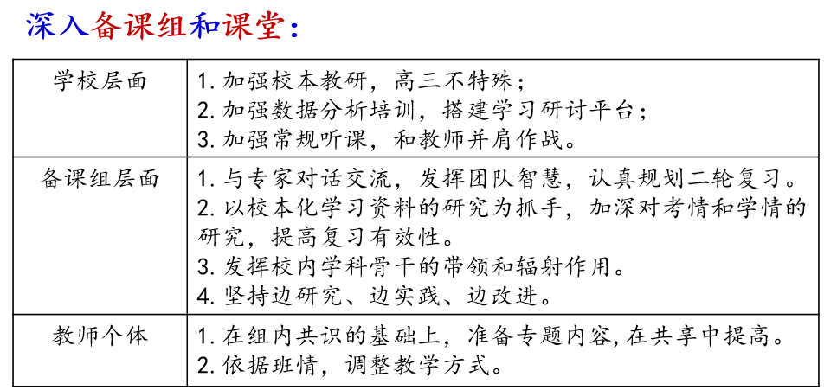
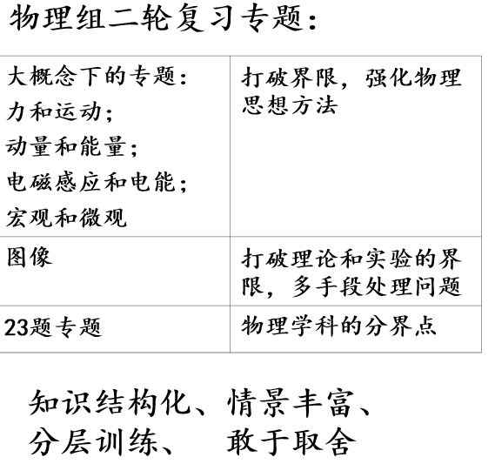
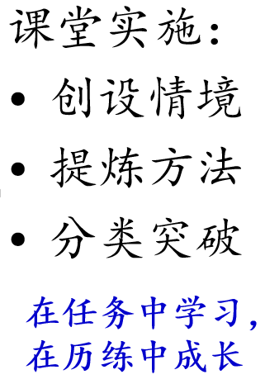
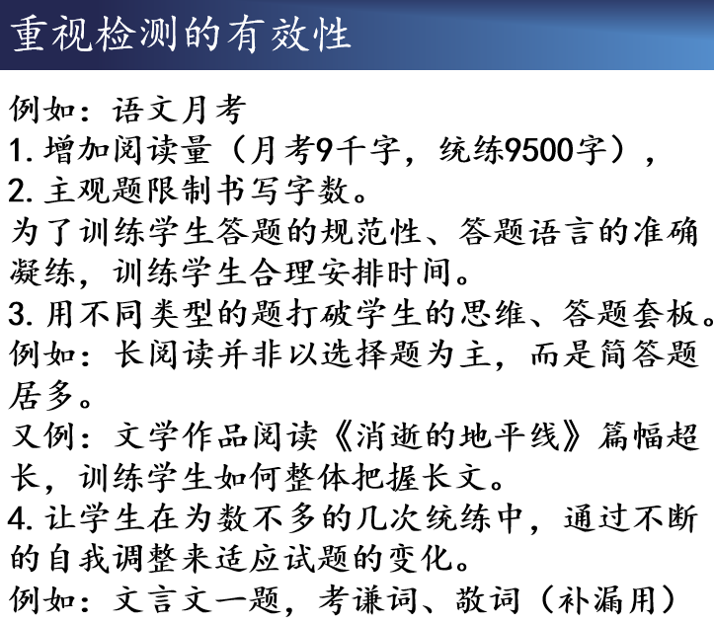
学校：教研、科研支持教师专业发展
例如：育英中学

Slide 47
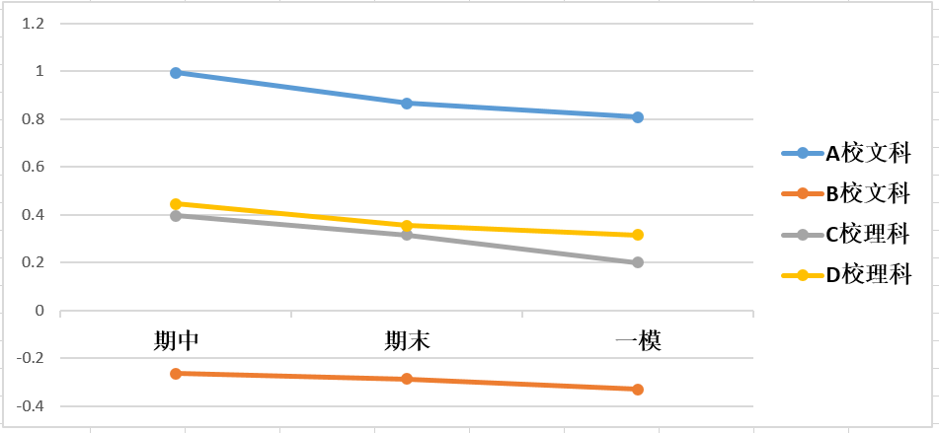
例如：问题反思
学校层面（主要问题）
少部分学校整体呈下滑趋势
四所学校三次统练总分标准分折线图
Notes:
知识复习有死角，

Slide 48
C、D两所学校过程分析线分析
学科短板问题未能得到有效解决
 | 过程线 | 总分 | 语文 | 数学 | 英语 | 物理 | 化学 | 生物
C校 | 10% | 111 | 64 | 92 | 159 | 84 | 102 | 99
D校 | 20% | 114 | 146 | 105 | 79 | 133 | 121 | 131
C校三次统练过程分析线分析
D校三次统练过程分析线分析
C 校 | 期中 |  | 期末 |  | 一模
 | 总分 | 语文 | 总分 | 语文 | 总分 | 语文
10% | 77 | 30 | 100 | 76 | 111 | 64
D 校 | 期中 |  | 期末 |  | 一模
 | 总分 | 英语 | 总分 | 英语 | 总分 | 英语
20% | 168 | 164 | 135 | 96 | 114 | 79

Slide 49
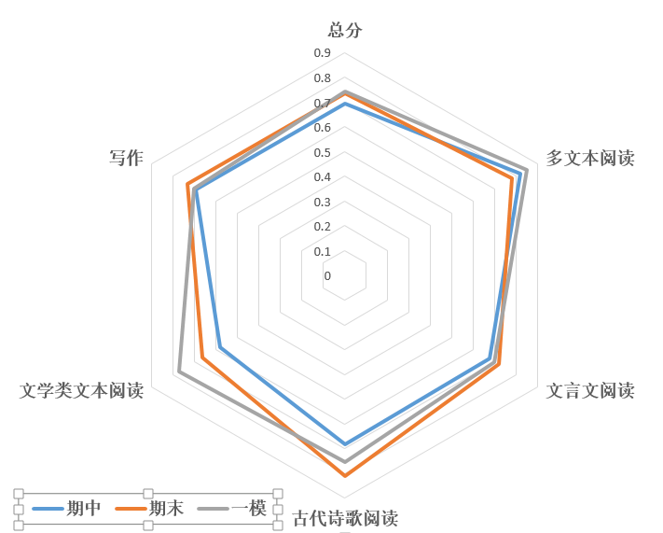
C校三次统练语文学科得分率分析
◎引导学科团队：
提炼经验：多文本阅读、文学阅读是如何提升的？
专题突破：文言阅读、古诗阅读主要问题是什么？如何来解决（着力点、内容、素材、教学方式）？
谋划长远：学科（团队）建设（上届有同样问题）

Slide 50
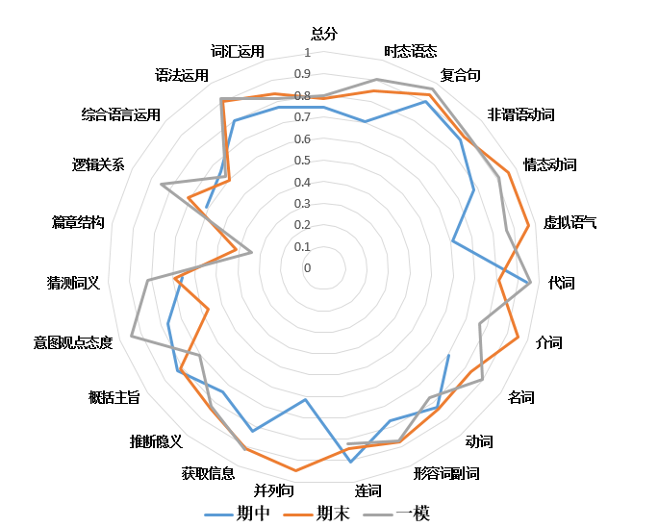
D校三次统练英语学科得分率分析
◎引导学科团队：
反思教学：学生为什么后劲不足？
专题突破：如何弥补学科知识漏洞？如何提升学科关键能力？
谋划长远：教师教学观念与教学行为的转变（高二大量练高考题……）

Slide 51
反思——
教学管理过于上位。
问题导向意识不强。
对教师专业引领不够。
校本研修实效性不强。

Slide 52
教学层面（主要问题）
对改革方向、趋势不够敏感，基于经验惯性平滑
对高考说明要求理解不到位，教学定位出现偏颇
学情不明，目标不清，教学少设计，落实不到位
对提升学生的学科综合能力、思维水平缺乏策略
素材选择不精，使用不充分，优质素材资源不足
对高考育人价值的理解不到位
教、学、考三者一致性有欠缺
资源开发重组的能力与高考要求不匹配
教学方式与高考要求不匹配

Slide 53
学习层面（一模暴露的共性问题）
学科知识的结构化水平、理解水平有待进一步提升
综合运用知识从不同角度分析问题的能力有待提升
在新情境下迁移运用知识解决问题的能力相对薄弱
运用学科语言进行清晰表达的能力有待进一步提升
主观试题解答的精准化和精细化水平尚有提升空间
Notes:
知识复习有死角，

Slide 54
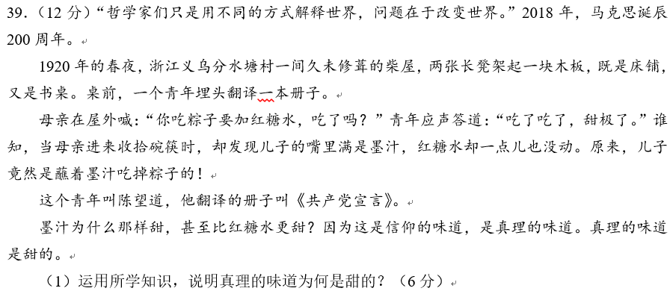
学生对新颖设问适应不良，应变能力有待提升，
设问用了类似修辞中“比喻”的方式。设问非常新颖，所以学生有些不适应。学生首先应当辨别的是，“甜”是味蕾感觉到的甜，还是比喻意义上的，即追求真理的收获的喜悦。因此，真理是甜的，其实就是在问获得真理为何会有喜悦？学生应当以真理的含义、真理的作用作答。

Slide 55
挖掘本质很关键！
例如
过氧化氢（H2O2）的水溶液俗称双氧水，在医疗上可作为消毒杀菌剂。每个H2O2分子是由
A. 氢原子和氧原子组成
B. 一个氢原子和一个氧原子构成
C. 氢元素和氧元素组成
D. 两个氢原子和两个氧原子构成

Slide 56
多数教师对考试结果的看法：
该试题考查的内容，是初中化学的最基本的知识，属于是送分的题目；
考试的结果，试题的难度值为0.67，区分度为0.4，表现为中等难度试题；
考试的结果，不算理想；
可能的原因：好学生不会有问题，差的学生丢分，影响试题的得分率。
教学反馈信息：对差学生的基本概念的教学，还应该加强。

Slide 57
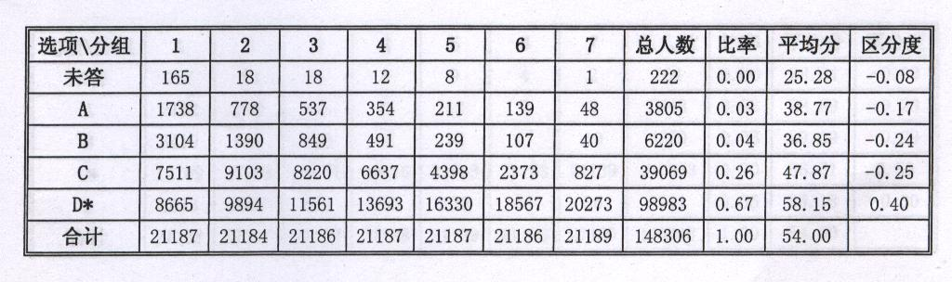
分组统计表

Slide 58
数据解读
1、2 组（成绩较差的学生）：选错人数超过选对人数；
3、4组：正确选项人数略超过错误选项人数；
成绩好的学生也失分较多：
第5组占20%、
第6组占10%，
第7组是尖子生，也有4%的考生丢分。

Slide 59
透过现象
看本质
×
？
归因分析
主要干扰项是C项，原因何在？
试题存在问题。
学生审题不仔细。
学生并没有真正理解和掌握概念。
时间紧，教学内容多，有时来不及落实。
平时对学生表述的准确要求不到位。
没有顾及到班级不同层次的学生。
……

Slide 60
本题涉及了元素、分子、原子三个化学基本概念，学生没有真正理解其内涵，加之这三个概念相邻、相近，造成干扰，学生常常不能区分。
元素是宏观概念，不能说个数的，只能说种类 。 分子、原子都是微观概念。
反思
概念教学

Slide 61
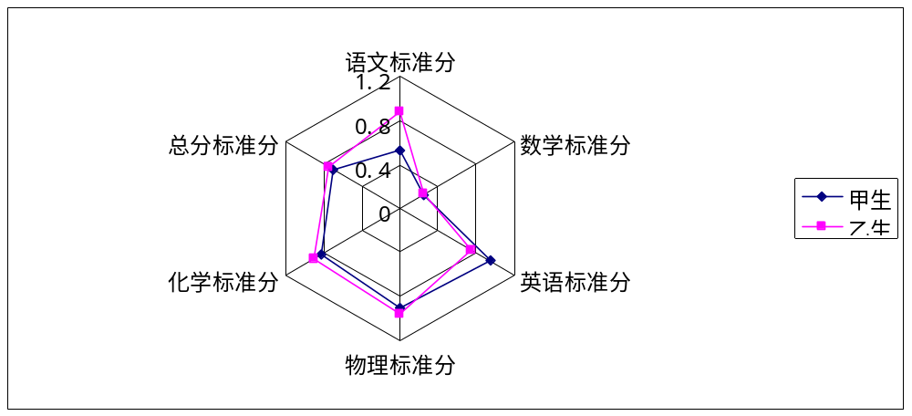
分析卷面
访谈
微观透视
甲学生，基础部分回答较好，后三道大题22分只得了7分。另外在第8题上花了太多的时间 。
乙学生后三道大题得了18分，但他前面落了一题，还有计算错误。

Slide 62
四、持续改进
高三复习阶段划分
第一阶段 | 全面复习 | 基础过关
第二阶段 | 专题（主）+综合（辅） | 能力突破
第三阶段 | 综合（主）+专题（辅） | 查漏补缺 综合提升
第四阶段 | 调适备考 | 查漏补缺 保温冲刺
时间紧、节奏快、任务重
（老问题、新问题叠加，没有时间从容解决）

Slide 63
1.高考方向——深度理解改革的内涵，重点内容逐一落实
例如：能力与价值观并重
载体
落点
对策
体现民族精神、传统文化的内容，反映政治、经济、文化、社会、科技等领域发展进步的素材，现实生活中践行社会主义核心价值观的感人事迹等
学生对传统文化、社会现状、时事政策的了解、思考和把握，学生对生活和社会现象所反映的价值判断、价值选择和相关行为进行分析和评价
素材选择高度关注价值观导向
对学生的价值观取向要有正确的引领

Slide 64
只有方向对了，所有的努力才有意义！
内化理念：深入“解读”高考改革精神，内化为团队及个体的教育教学观念
建立关联：改革方向引领学科目标定位、任务确定、策略选择、评价改进
行为跟进：理念转化为自觉的教育教学行为。
Notes:
方向，不是抽象的名词概念，

Slide 65
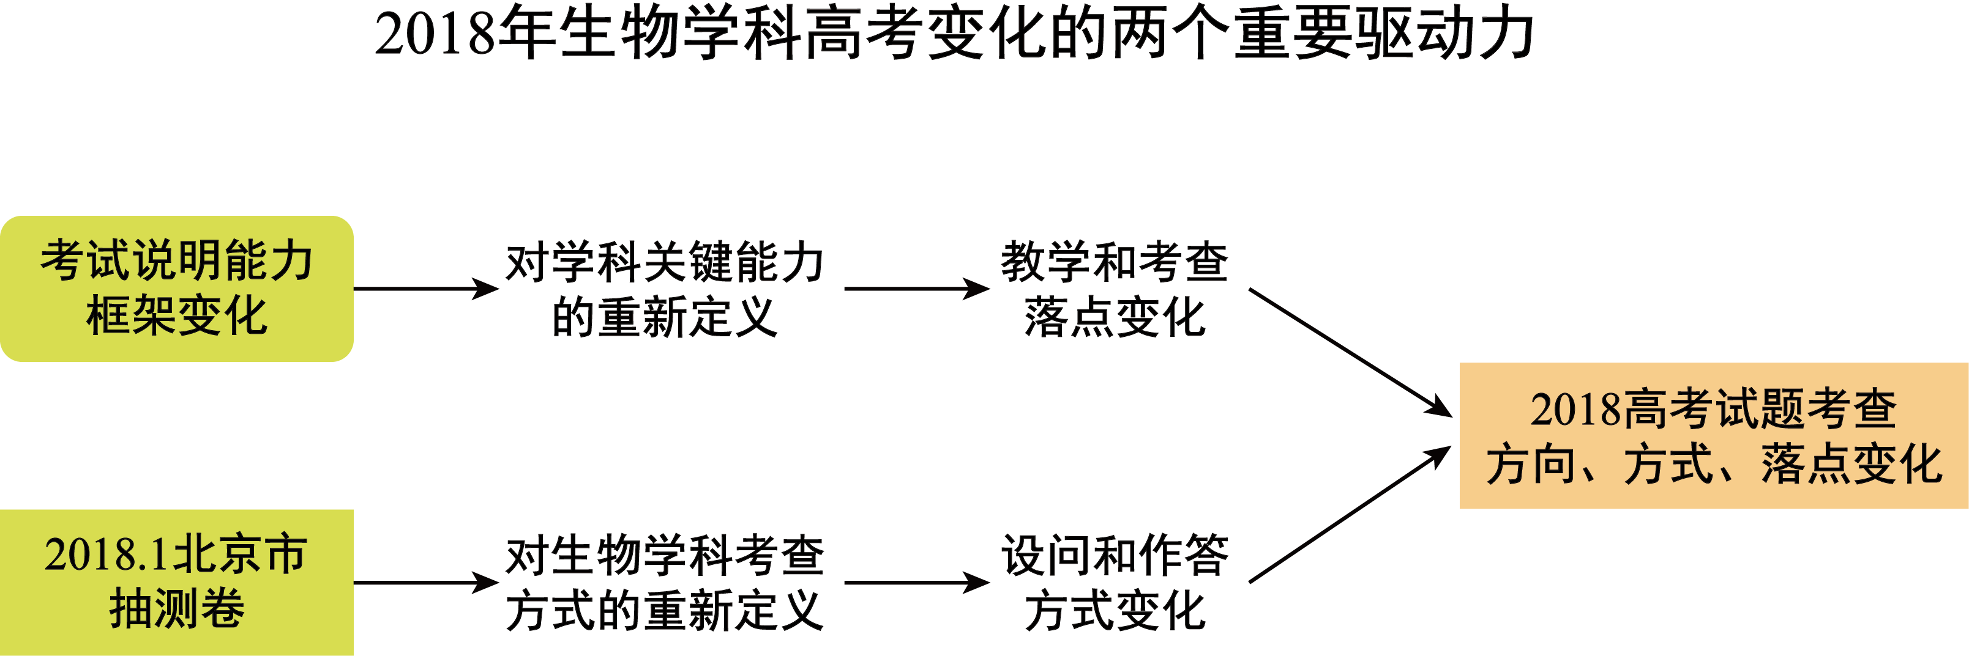

Slide 66
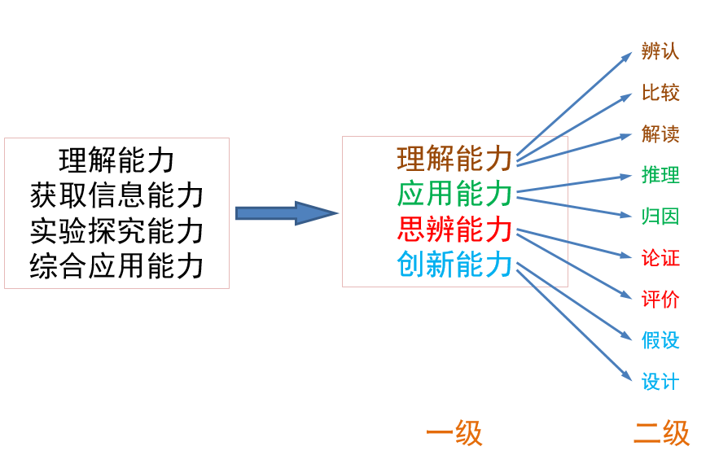
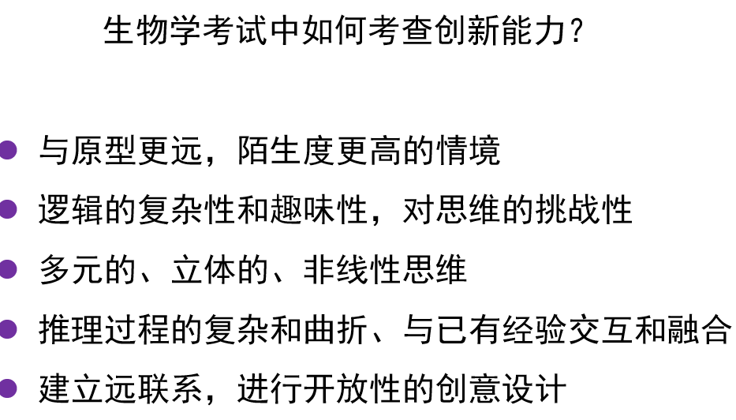

Slide 67
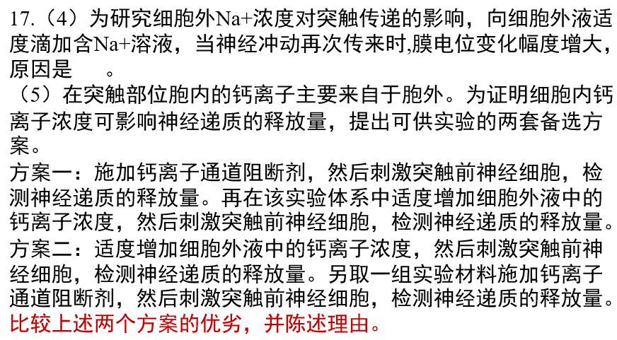
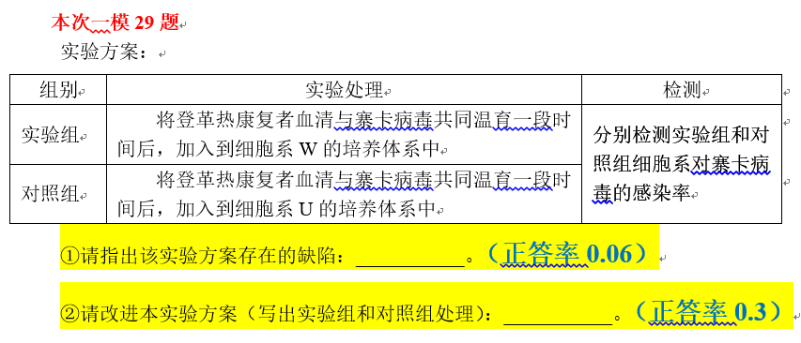
抽测卷

Slide 68
从现在开始——
反复揣摩调研卷，体会设问方式和作答角度
研究零模、一模的命题思路和考查方式
研读考试说明，体会能力要求的表述
重做2016~2017高考真题，标注能力点
改造旧的练习题，训练和提高新的能力

Slide 69
2 教学内容——基于学情，问题导向，动态调整
案例：化学实验探究一二模之间教学内容选择
题号 | 能力任务 | 学科思想 | 思维品质 | 关键点
28-1 | 分析解释 | 因素分析 | 孤立 | 干扰因素分析（原型）
28-2 | 推论预测 | 推理 | 关联 | 物质性质知识
28-3 | 方案设计 | ------ | ---- | 物质检验知识（原型）
28-4 | 分析解释 | 因素分析-熟悉-提示 | 关联 | 基于实验现象推理
28-5-1 | 简单设计 | 因素控制-提示 | 关联 | 实验设计规范
28-5-2 | 系统探究 | 因素分析+变量控制 | 系统 | 基于结论和假设的系统推理
28-5-3 | 系统探究 | 因素分析 | 系统 | 变量的系统分析

Slide 70
四组校在实验知识、化学知识方面有很大提升空间，这部分试题都是教材中的原型实验或知识，学生完全可以掌握

Slide 71
三组校这两问不理想，反映出学生在实验问题分析解决中，思维、表达不够严谨，模棱两可，在后续复习中加以重视，会有很大改善

Slide 72
一组、二组校学生在这一文中表现不理想，说明学生没有真正的形成实验思维，在实验情境中的系统推理能力有待提升，建议教师一定从习题中跳出来，首先培养学生理解探究的能力，通过进行假设论证、方案论证、现象与结论间推理培养学生的高级思维能力。

Slide 73
3.选题用题——精选、精编、精讲、精练
“精选”——高考趋势、方向，风格、特点、典型性，与海淀题的匹配关系。
“精编”——筛选分类、搭配组合、拓展深化、归类提炼。
“精练”——一题多练，变式迁移；控制难度、频度。
“精讲”——为什么对→怎样才能对、怎样才能会

Slide 74
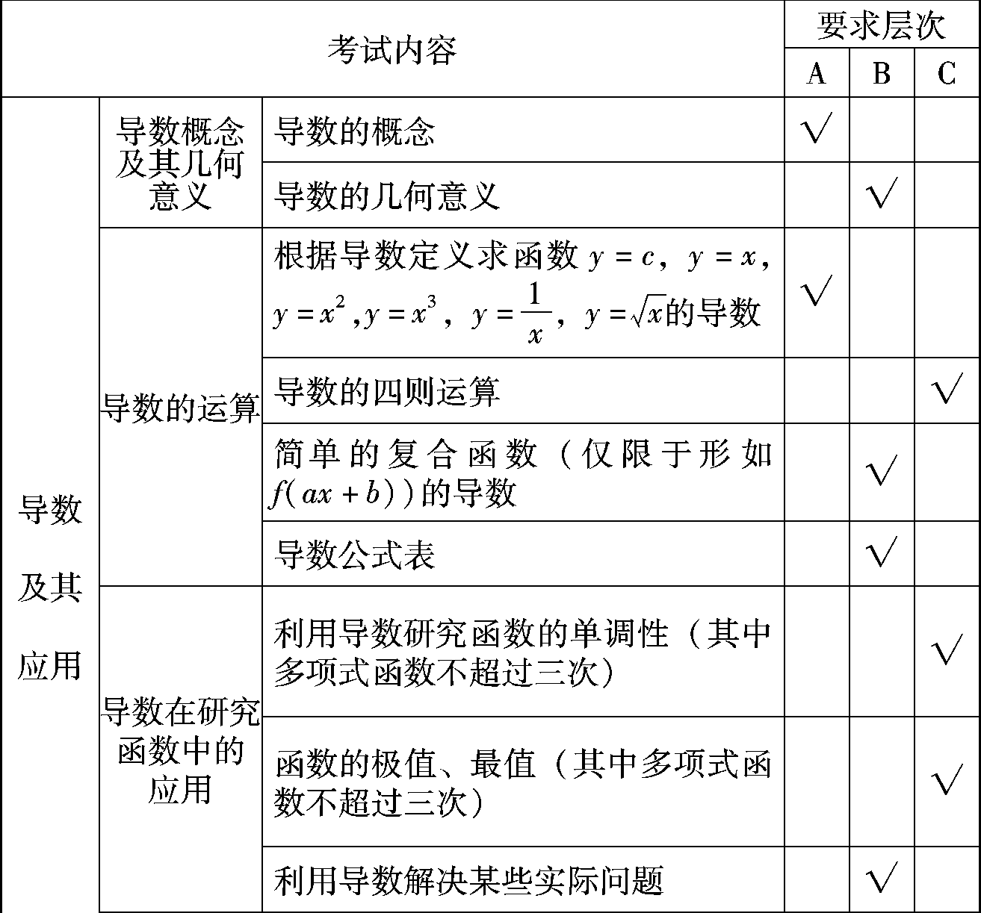
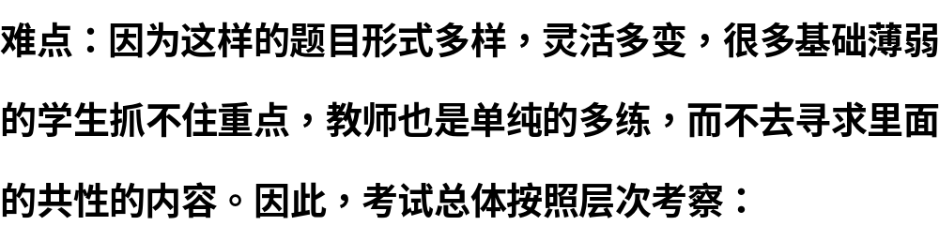
本区题的使用——纵向贯通

Slide 75
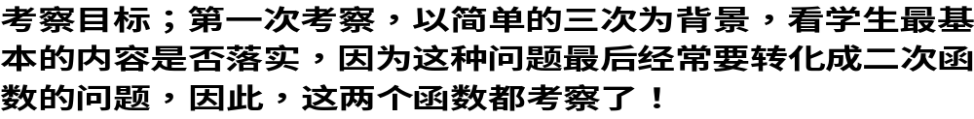
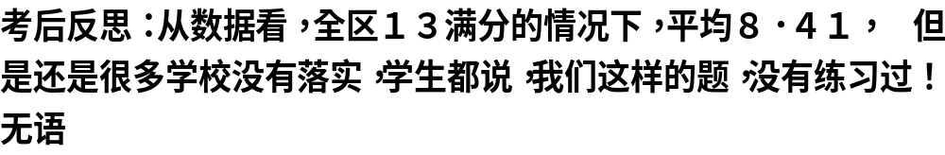
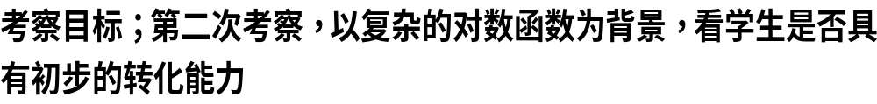
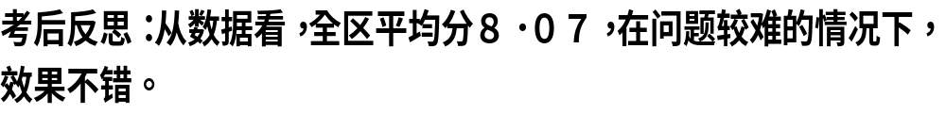
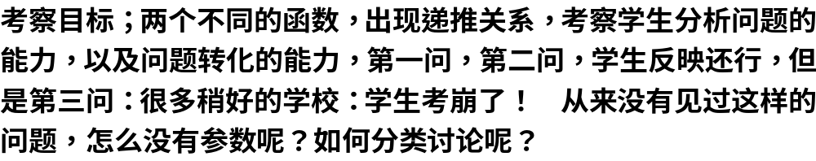
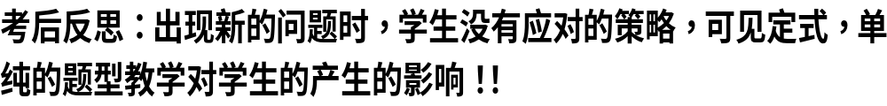
期中
期末
一模

Slide 76
其它题的使用——甄别、为我所用
选择的标准：与高考方向的匹配度、科学性、训练价值
数学中诱导公式的使用成了解决物理题的关键，偏离物理学科的本质 舍！
试题涉及的某一解法在物理学上被证实为错误解法，只是这个解法得到的结果恰好正确而已 舍！

Slide 77
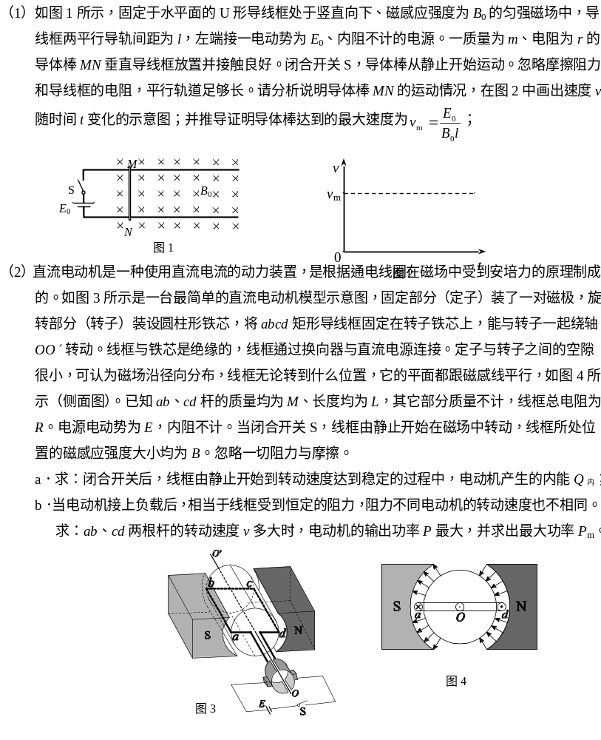
分层设问，难度递进，层层引导，逐层深入
从单杆引申到直流电动机
分层设问是北京高考物理试卷多年以来的特色模式，纵观近年高考，22-24题均采用分层设问，一般为3问，难度递进，难点分散，层层引导，让学生有发挥的空间，体现高考为全体考生服务的宗旨。

Slide 78
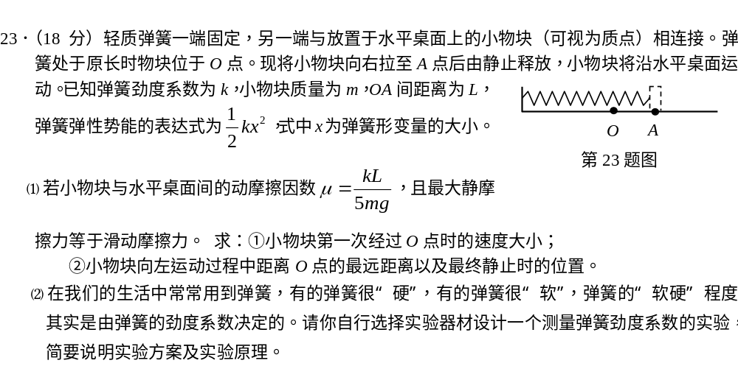
问题设问的开放性
北京高考还没有这样的命题方式，但是高中春季会考中已经有了开放式问题，在后续复习中要引起重视
外区（东城区）：自行设计实验并简要证明

Slide 79
4.综合能力——落实在课堂上
学生综合运用能力的提升——
熟化学科知识，建立知识关联
创设真实情境、问题驱动。
让方法的程序化、横可视化。
让课堂上有学生的认识过程的发生。
要有学生独立解决问题的练的过程。

Slide 80
教学管理干部一定要进课堂！
看课前准备——是否有“深度备课”，是否有教学（学习）设计（试题研究、数据准备、问题聚焦、改进策略、练习设计……）
关键问题是什么 | 为什么成为关键问题 | 怎样解决问题 | 怎样检验效果
明确表述关键问题 | 1.高考的知识、能力要求和呈现方式 2.学生现在的掌握情况及存在的问题 3.学生可能的提升空间 | 1.信息提取和建模 2.知识系统方面 3.能力提升方面 4.课上呈现方式 5.课上落实方式 | 1.检验方案 2.问题记录

Slide 81
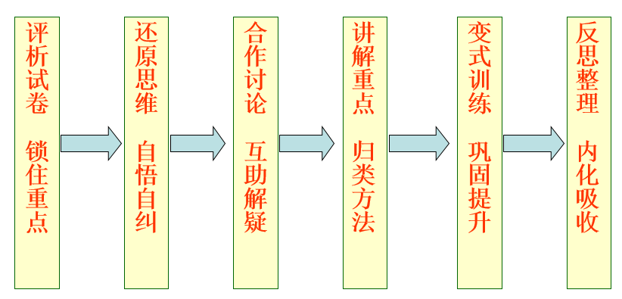
课堂观察——落实小专题复习课、试卷讲评课常规
课后研讨——教学是否指向关键问题的解决
议课：是基于平等交流、真诚沟通的唤醒、激励、
引领的过程。

Slide 82
特别注意：
引导老师反思课堂的整体氛围，师生关系；反思课堂上是否有真的学习行为发生，以及学生的投入程度。
引发老师对一二模间学科教学定位、内容本质、教学方式进行深入思考（如**内容第一学期也复习过，现在复习和以往有什么不同？）
引导老师反思自己的课堂教学关注的是学生学什么，学会什么，还是会学什么。
引导教师反思自身的教学策略是否灵活多样，是否与目标、内容相匹配（如，提升学生鉴赏能力，就要设计鉴赏类学习活动）。
多思考，重提炼，聚焦共性问题团队攻坚；将好的经验做法上升到规律性的认识，辐射引领，让个体的经验转化为团队的共识。

Slide 83
谢谢！

